Slide 1
Рельеф как ресурс
Лекция

Slide 2
Содержание
Понятие о рельефе. Формы рельефа
Рельеф мира, России и Якутии
Оценка рельефа для разных видов туризма

Slide 3
Понятие о рельефе
Что такое рельеф?
Это неровности земной поверхности

Slide 5
Рельеф мира

Slide 13
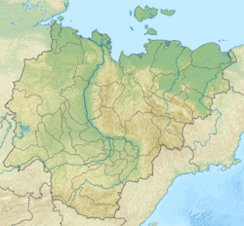

Slide 14
Оценка рельефа
Оздоровительный туризм
Холмистая местность
Пейзажи
Спортивный туризм
Пересеченная местность
Наличие препятствий
Альпинизм, горный туризм
Высокие горы
Крутые скалы
Горнолыжный туризм
Склоны разной крутизны

